Slide 1
Українська мала проза ХХ століття
вибіркова дисципліна
Викладач: Кордонець Олександр
кандидат філологічних наук

Slide 2
Складне ХХ ст.
ХХ століття виявилося непростим для українців: проголошення УНР, більшовицька окупація, колективізація, Голодомор, Друга світова війна, подальша радянізація, проголошення незалежності України і т.д.

Slide 3
ХХ століття і література
Усі ці події знайшли відображення в українській літературі. Але найважливіше те, що письменники не просто змалювали суспільні явища, а показали людину на фоні цих глобальних перетворень

Slide 4
Для кого цей курс?
Ця дисципліна для тих, хто любить читати (але не великі твори), хоче дізнатися багато цікавого і нового про ХХ століття, любить інтерпретувати твори, має власну думку і може її відстояти

Slide 5
Що ми дізнаємося?
Микола Хвильовий
Який вибір зробить його герой між любовю до матері та вірністю революційному обов'язку?
Чому автор покінчив життя самогубством?

Slide 6
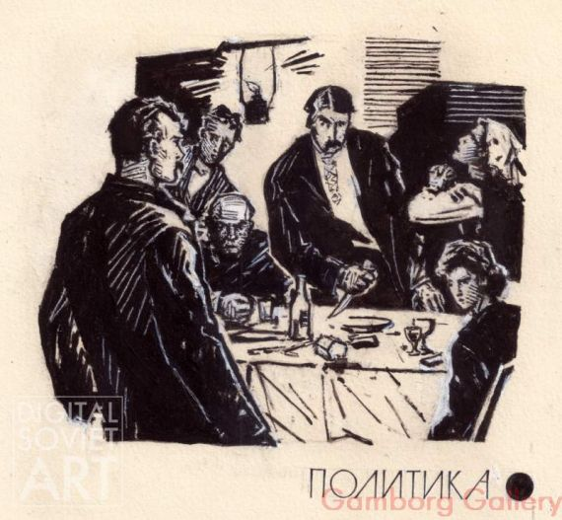
Що ми дізнаємося?
Григорій Косинка
Як сталося так, що члени одної родини стають запеклими ворогами і ненавидять одне одного?
Хто винний?
Чому автор був репресований?

Slide 7
Що ми дізнаємося?
Валер’ян Підмогильний
На що здатна людина, щоби втамувати голод?
Де межа між людяністю і звіриним началом?
Як поведеться герой у межовій ситуації?

Slide 8
Що ми дізнаємося?
Олександр Довженко
Як позбутися страху на війні і де знайти сили, щоб перемогти ворога?
Де джерело людської ненависті?

Slide 9
Що ми дізнаємося?
Наталена Королева
Чи не найекзотичніша письменниця ХХ ст., яка народилася в Іспанії в графській родині й пережила карколомні пригоди
Яке її бачення євангельських сюжетів у збірці “Во дні они”?

Slide 10
Що ми дізнаємося?
Олесь Гончар
Чи існує кохання з першого погляду? І що людина готова віддати за мить щастя?

Slide 11
Що ми дізнаємося?
Григір Тютюнник
Як почуваються маргінали у суспільстві і чому людям так важко зрозуміти інших?

Slide 12
Що ми дізнаємося?
Феміністична проза
У чому особливості жіночого письма і як жіночий погляд на світ відрізняється від чоловічого?

Slide 13
Що ми дізнаємося?
Жанрове різноманіття
У чому різниця між новелою та оповіданням та чи завжди можна провести межу між цими жанрами?
Які існують інші жанри малої прози

Slide 14
Підсумок
Про цих письменників і їхні найвідоміші твори, а ще про багатьох інших представників української новелістики ХХ століття ми будемо говорити й дискутувати на парах з курсу “Українська мала проза ХХ ст”
ЧЕКАЄМО УСІХ ОХОЧИХ!

